Slide 1
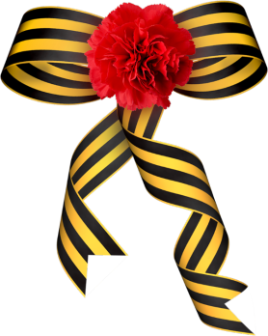

День Победы 9 Мая –
Праздник мира в стране и весны.
В этот день мы солдат вспоминаем,
Не вернувшихся в семьи с войны.
В этот праздник мы чествуем дедов,
Защитивших родную страну,
Подарившим народам Победу
И вернувшим нам мир и весну!

Slide 2
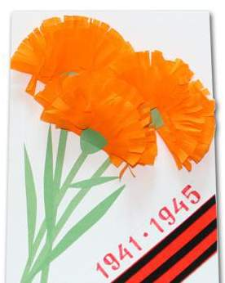
Материал
картон (белый или цветной)
гофрированная красная (оранжевая) бумага
зелёная бумага
клей
ножницы
простой карандаш
фломастеры
линейка
циркуль

Slide 3
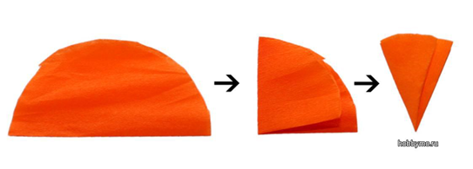
На бумаге рисуем циркулем по три кружка (диаметром 10, 8 и 7 см) и складываем каждый 3 раза. Всего получится 9 кружочков разного диаметра.

Slide 4
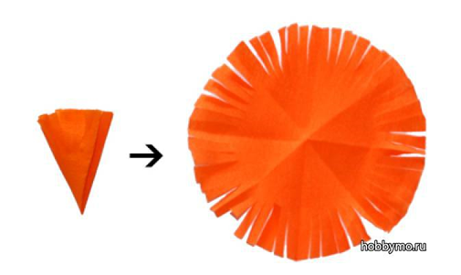
Делаем бахрому на широких краях каждого сложенного кружочка.

Slide 5
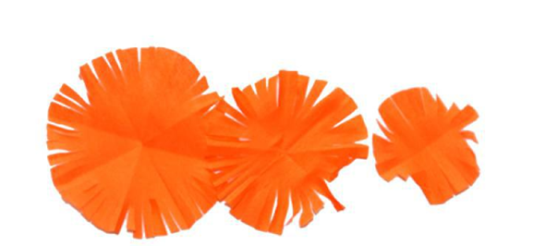
Разворачиваем и склеиваем кружки, совмещая их центры.

Slide 6
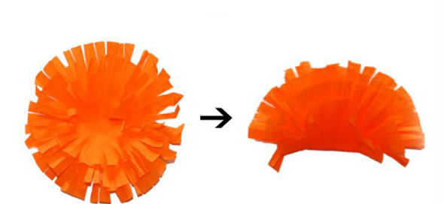
Каждый цветок складываем пополам так, чтобы меньший кружок был снаружи цветка.

Slide 7
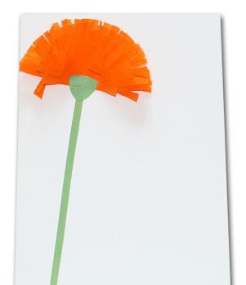
Приклеиваем цветок к открытке (клей наносим только на основание цветка).
Затем приклеиваем стебелёк.

Slide 8
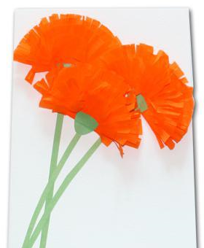
Также поступаем с двумя остальными цветками.

Slide 9
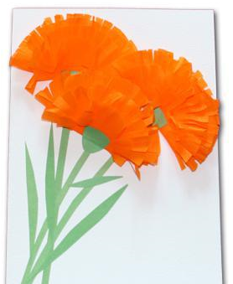
Приклеиваем листочки.

Slide 10
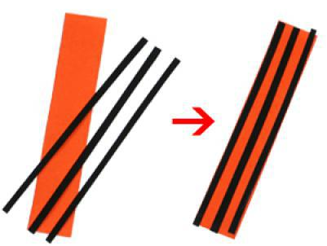
Делаем георгиевскую ленточку. Возьмём полоску оранжевой бумаги шириной 3 см и наклеим на неё сверху 3 тонкие чёрные полоски шириной 5 мм.

Slide 11
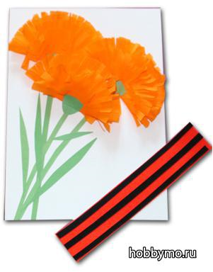
Затем наклеим эту полоску на открытку, как показано на картинке.

Slide 12

Кончики полоски, выступающие за края открытки, отрезаем.
Делаем надпись. Для этого сначала наметим её простым карандашом, обведём фломастером.

Slide 13

Благодарим, солдаты, Вас
За жизнь, за детство и весну,
За тишину, за мирный дом,
За мир, в котором мы живём!

